Slide 1


Sala de Situação

Slide 2
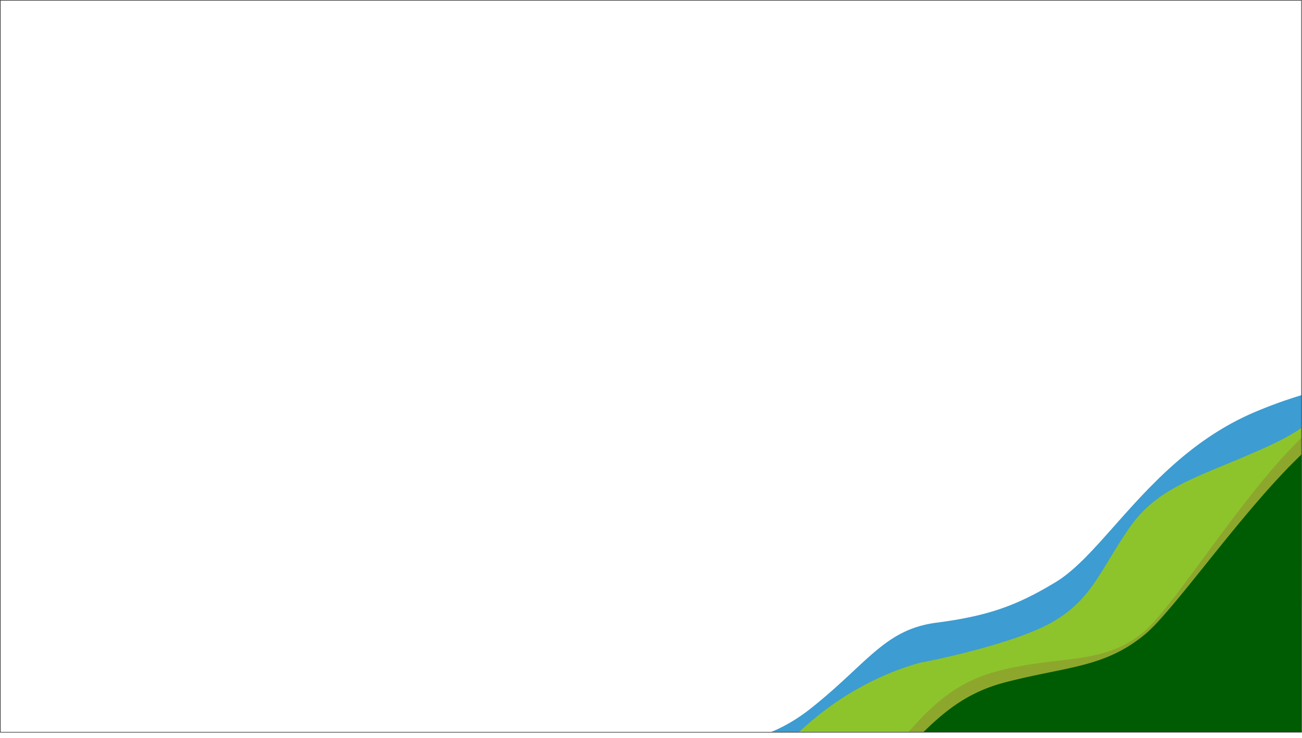

Os reservatórios na Bacia Hidrográfica do Rio Paranapanema
COMPETÊNCIA DO CBH
promover o debate das questões relacionadas aos recursos hídricos e articular a atuação das entidades intervenientes;
arbitrar, em primeira instância administrativa, os conflitos relacionados aos recursos hídricos, quando couber, em articulação com os Comitês de Bacias Hidrográficas de rios afluentes ao Rio Paranapanema;
PREVISÃO NO PIRH PARANAPANEMA
GRH.A.1.6 – Elaborar estudo de avaliação e impacto da variação do Regime Operacional dos Reservatórios da UHE da calha do Paranapanema para subsidiar as emissões de outorgas no rio Federal.

Slide 3
Sala de Situação
REUNIÕES
16 reuniões em 2019;
23 reuniões em 2020;
02 reuniões em 2021
HISTÓRICO
Baixos níveis e poucas chuvas desde 2014, com intensificação e crise em outubro de 2018;
Instituição da Sala de Situação/Crise em fevereiro de 2019;
Reuniões periódicas.
PARTICIPANTES
Agência Nacional de Águas e Saneamento Básico;
Operador Nacional do Sistema Elétrico (ONS);
Concessionárias de energia (CTG, Votorantim, etc)
Centro Nacional de Monitoramento e Alertas de Desastres Naturais (Cemaden);
Departamento de Água e Energia Elétrica pelo Estado de São Paulo;
Instituto Água e Terra, pelo Estado do Paraná;
Agência Nacional de Energia Elétrica (Aneel);
Comitê da Bacia Hidrográfica do Rio Paranapanema e os seis Comitês Afluentes, instituídos nos Estados de São Paulo e Paraná;
Prefeituras Municipais;
Usuários de Recursos Hídricos.

Slide 4
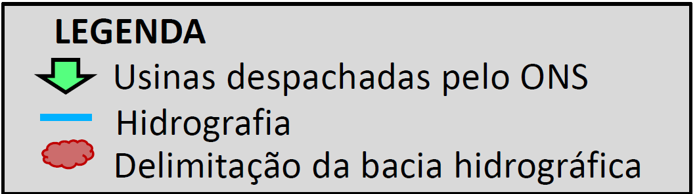
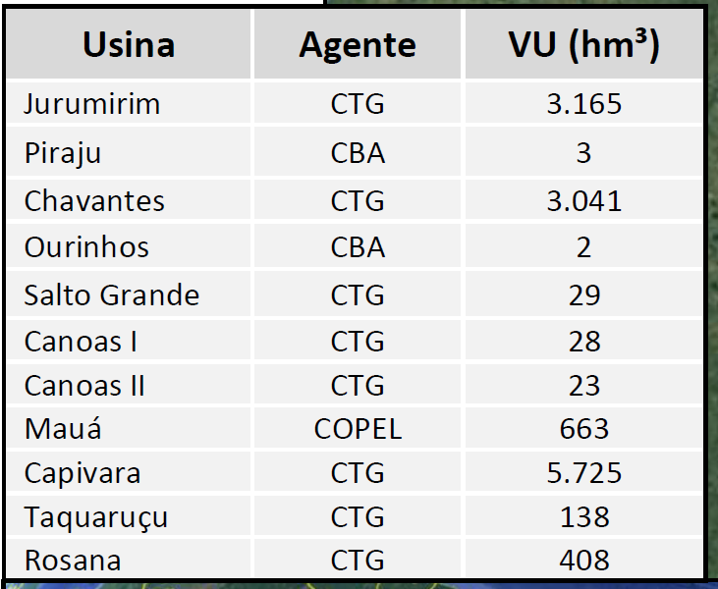
Potencial hidroelétrico
12 usinas hidrelétricas (UHEs);
18 pequenas centrais hidrelétricas (PCHs);
07 centrais geradoras hidrelétricas (CGHs).
TOTAL INSTALADA de 1.326,5 MW.
A UHE Porto Primavera está situada no rio Paraná, porém inunda uma área de 160,87 km² da UGRH Paranapanema e tem potencial de 1.540 MW.
Com isso, o potencial total a ser considerado é de 2.826,5 MW.
Fonte: ONS

Slide 5
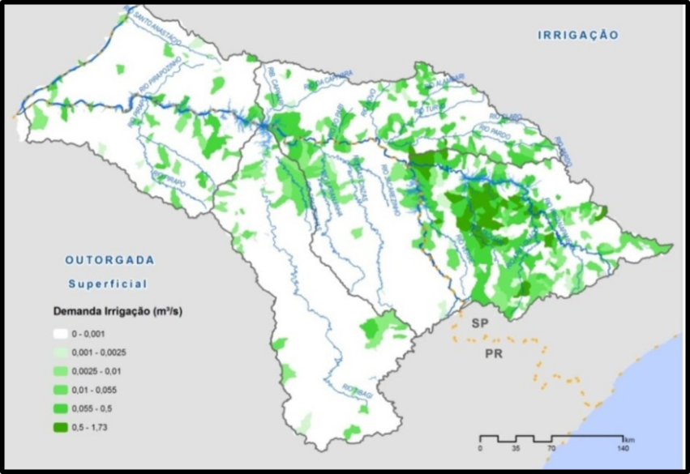
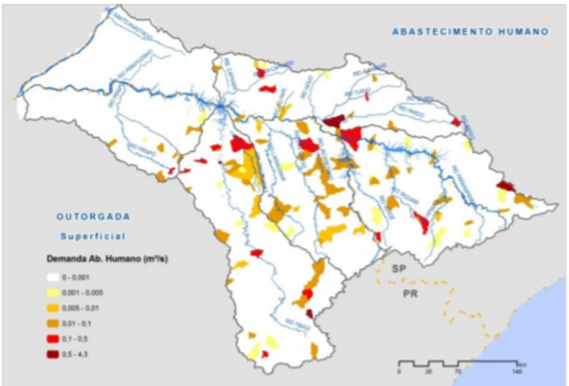
USOS DOS RECURSOS HÍDRICOS NA BACIA DO PARANAPANEMA
PISCICULTURA
Cenário de estimativa da produção de peixes (tilápia)
  Metodologia seguida pela ANA para a emissão de outorgas [capacidade de suporte de Dillon e Rigler (1974)].
  Produção potencial anual seria de 63 mil toneladas de peixe / ano.
NAVEGAÇÃO
Apesar de inexistência de eclusas.
TURISMO
IRRIGAÇÃO
SANEAMENTO E ABASTECIMENTO

Slide 6
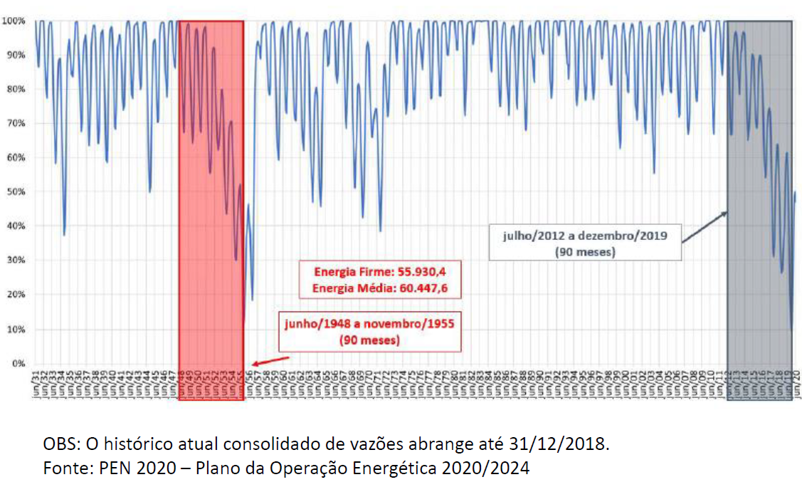
UM NOVO PERÍODO CRÍTICO DO SIN (Sistema Interligado Nacional)
Em uma simulação para cálculo da energia firme de um sistema hidroelétrico, o período crítico é o intervalo de tempo em que o sistema passa da situação de máximo a mínimo armazenamento, sem reenchimentos intermediários. O período crítico atualmente utilizado no setor elétrico compreende o horizonte de junho de 1949 a novembro de 1956.
Ao se incluir as vazões afluentes de janeiro de 2019 a junho de 2020 no histórico de vazões, a simulação indica um novo período crítico, de julho de 2012 a dezembro de 2019.
Fonte: https://drudu6g9smo13.cloudfront.net/wp-content/uploads/2020/08/ONS_PEN2020_24_final-5.pdf?x20516

Slide 7
UM NOVO PERÍODO CRÍTICO DO SIN (Sistema Interligado Nacional)

Slide 8
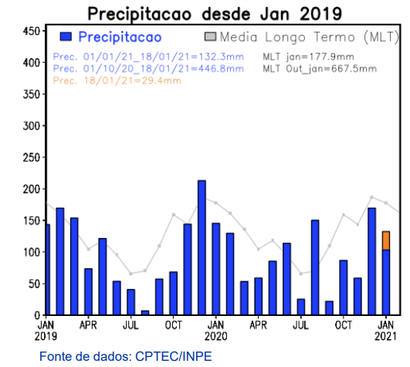

Slide 9
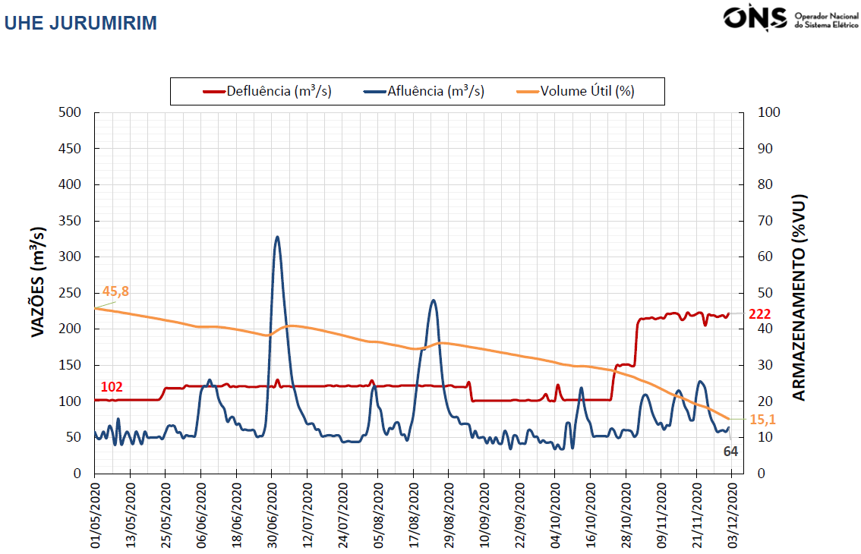
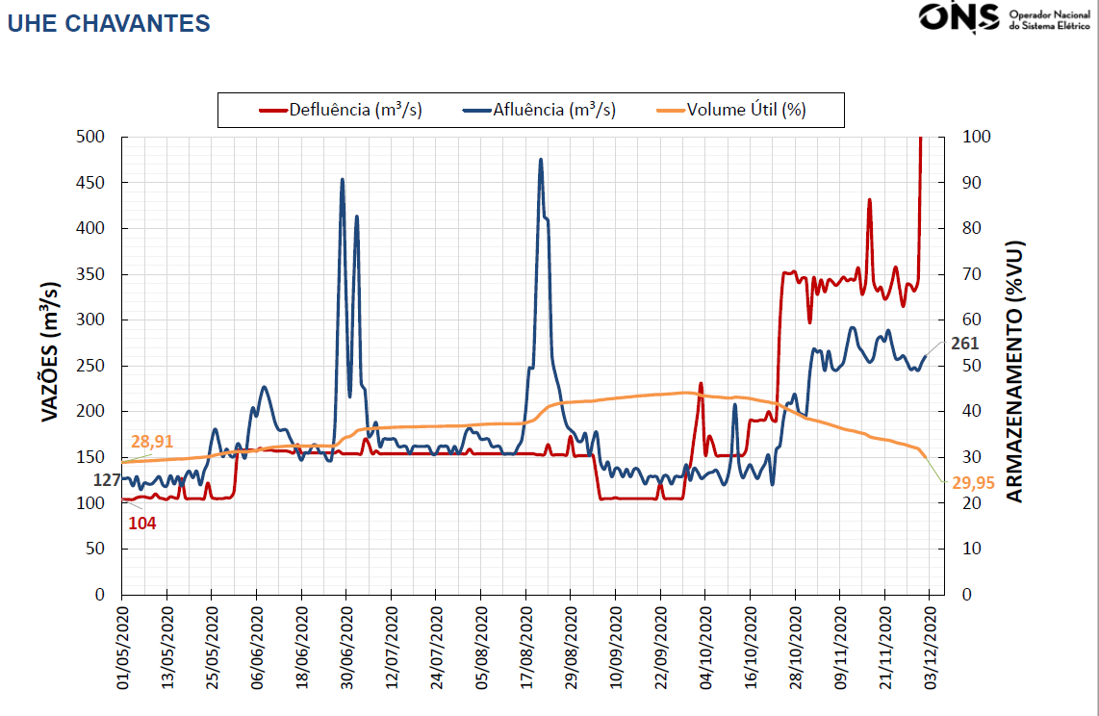
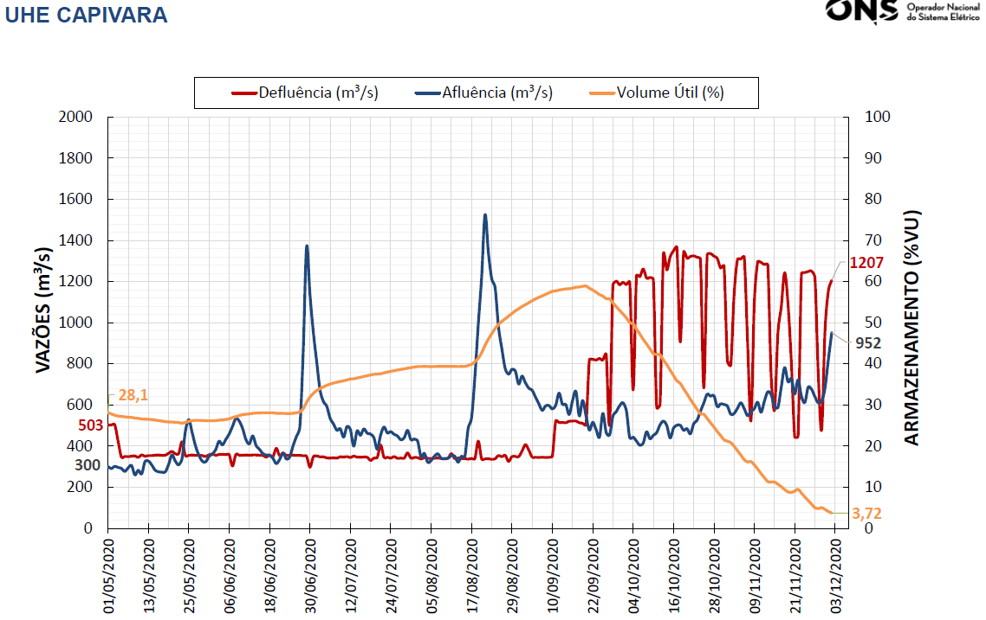

Slide 10
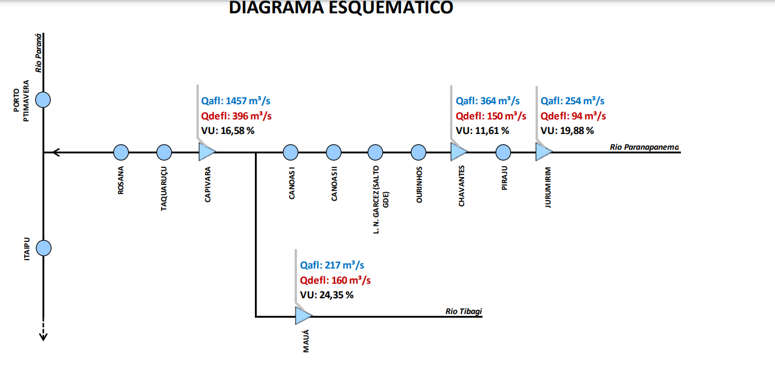

Slide 11
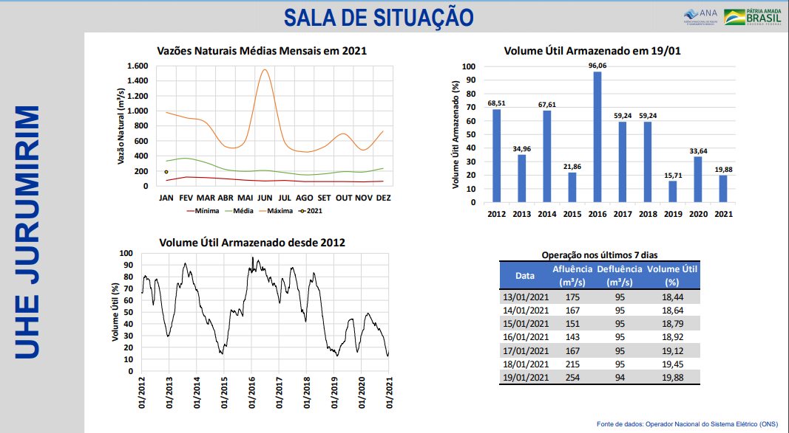

Slide 12
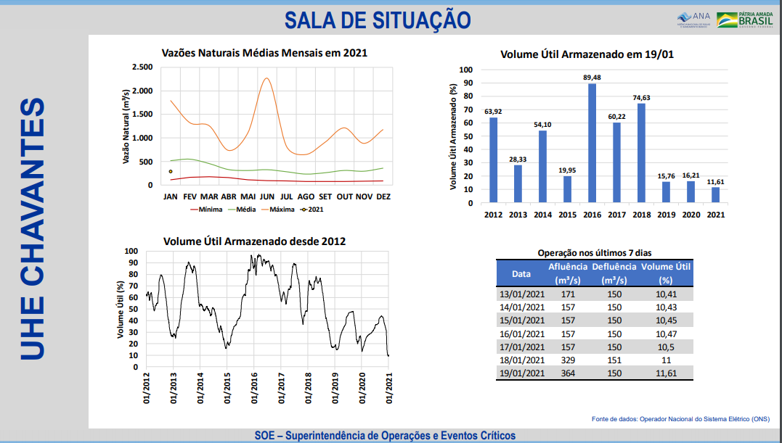

Slide 13
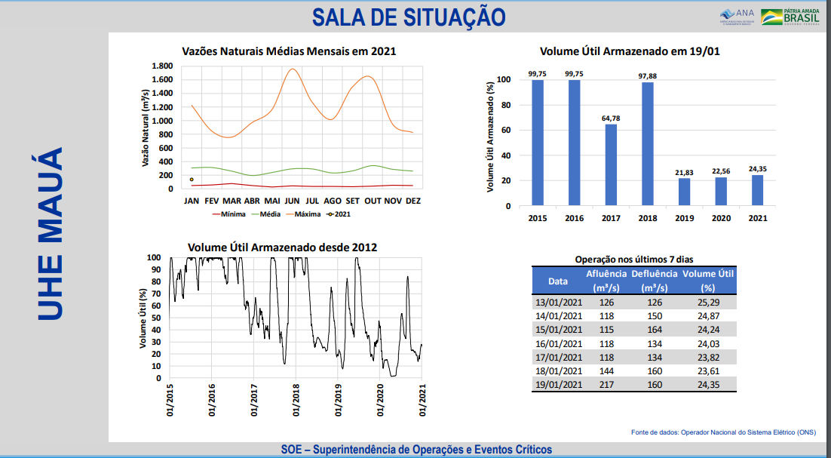

Slide 14
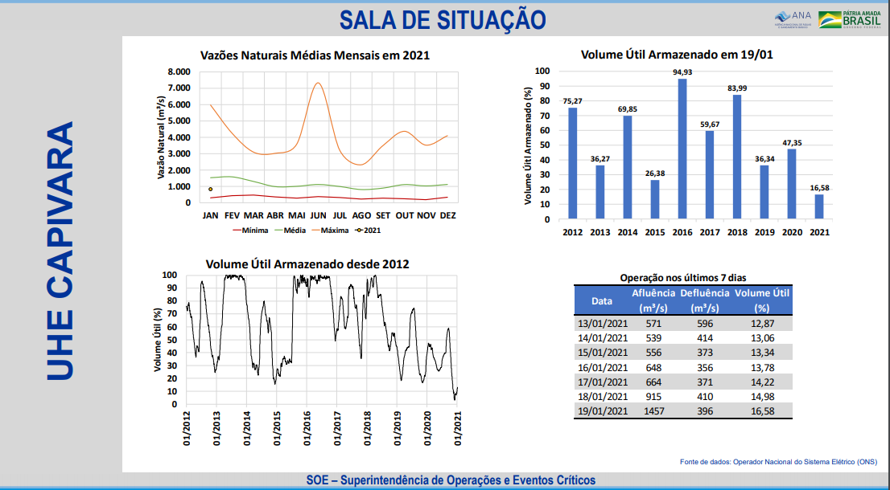

Slide 15
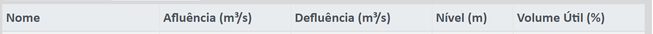
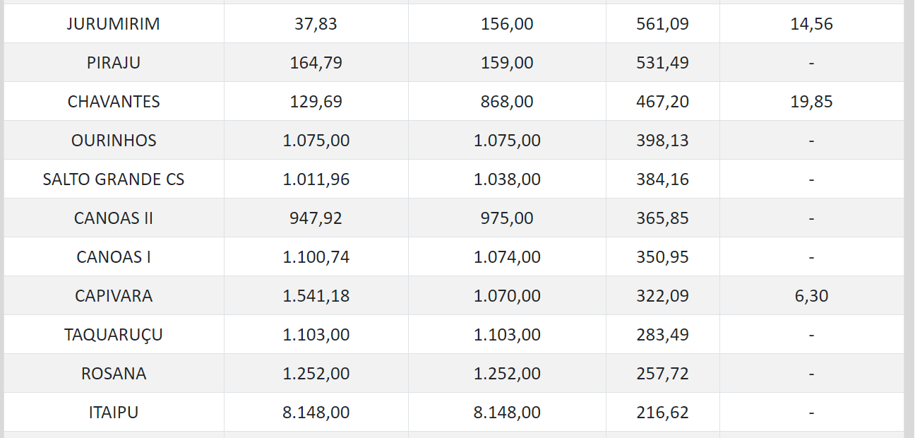
Situação dos reservatórios do Paranapanema em 07/12/2020

Slide 16
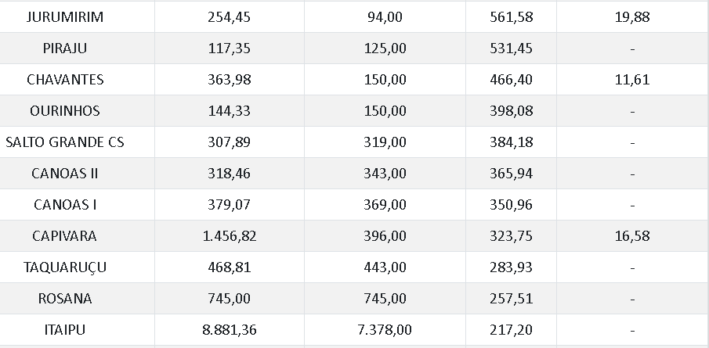
Situação dos reservatórios do Paranapanema em 19/01/2021

Slide 17
POSTURA DO COMITÊ NAS REUNIÕES DA SALA DE CRISE
Com o apoio de todos os envolvidos, principalmente dos órgãos gestores (ANA, IAT e DAEE)
Privilegiar os usos múltiplos;
Manter os níveis dos reservatórios o mais alto possível nos períodos de estiagem;
Manter os volumes reservados nos dois reservatórios de montante (Jurumirim e Chavantes) com, no mínimo, 20% do volume útil;
Preservar as vazões ecológicas na defluência de todas as usinas da Bacia do Paranapanema;

Slide 18
NAS ÚLTIMAS REUNIÕES DA SALA DE CRISE FORAM INDICADAS AO CBH PARANAPANEMA ALGUMAS AÇÕES NECESSÁRIAS
PISCICULTURA
Neste Cenário de produção de 63 mil toneladas de peixe / ano (tilápia), onde a variação dos níveis dos reservatórios, com possibilidade de rebaixamento a níveis inferiores do zero do volume útil, interferem na produtividade
O que fazer?
Proposta - Grupos de trabalho para estudar os perímetros mencionados no PIRH com a participação de piscicultores

Slide 19
NAS ÚLTIMAS REUNIÕES DA SALA DE CRISE FORAM INDICADAS AO CBH PARANAPANEMA ALGUMAS AÇÕES NECESSÁRIAS
TURISMO
Com a enorme quantidade de empreendimentos turísticos nos reservatórios do Paranapanema, inclusive com a instalação de uma marca turística para a região de Ribeirão Claro e Carlópolis (ANGRA DOCE)
O que fazer?
Proposta – Grupo de trabalho com expectativa de análise das variações dos reservatórios e o impacto no turismo, contando com membros do setor turístico.

Slide 20
NAS ÚLTIMAS REUNIÕES DA SALA DE CRISE FORAM INDICADAS AO CBH PARANAPANEMA ALGUMAS AÇÕES NECESSÁRIAS
REGRAS OPERATIVAS PARA OS RESERVATÓRIOS
Com a necessidade de estabelecer normas operativas para as diversas situações e tempos.
Como fazer?
Criar um grupo de trabalho que possa, aproveitando a experiência de outros comitês (PCJ, PARAIBA ) e considerando as particularidade de regimes hídricos e usos múltiplos no Rio Paranapanema, definir normas operativas para os reservatórios.

Slide 21
NAS ÚLTIMAS REUNIÕES DA SALA DE CRISE FORAM INDICADAS AO CBH PARANAPANEMA ALGUMAS AÇÕES NECESSÁRIAS
ANÁLISES OUTORGAS E MONITORAMENTO DAS PCHS QUE OPERAM NOS AFLUENTES DO PARANAPANEMA (DOMÍNIO DOS ESTADOS)
Aprimoramento das condições de outorgas e do monitoramento das PCHS.
Como fazer?
Estimular os Comitês afluentes a desenvolver estudos e definir normas de outorga para estes empreedimentos

Slide 22
OBRIGADO
http://cbhmp.org/
secretaria@cbhmp.org

